Slide 1
CÓMO EVITAR CONDUCTAS DISCRIMINATORIAS EN LOS CENTROS COMERCIALES
José Darío Encinales Duque – Fortox S.A.
SCAN
21 de septiembre de 2016
Bogotá, COLOMBIA

Slide 2

Temario
Concepto de DISCRIMINACIÓN
Tipos de conductas DISCRIMINATORIAS
Derechos HUMANOS
De lo universal a la PARTICULAR
Sentencias Corte CONSTITUCIONAL
Caso FORTOX
Video

Slide 3
Concepto: DISCRIMINACIÓN
Real Academia de la Lengua Española.
Del latín discrimināre.
1. tr. Seleccionar excluyendo.
2. tr. Dar trato desigual a una persona o colectividad
por motivos raciales, religiosos, políticos, de sexo,
etc.

Slide 4
Concepto: DISCRIMINACIÓN
Oficina del Alto Comisionado de las Naciones Unidas para los Derechos Humanos – OACNUDH.
La discriminación es una práctica cotidiana que consiste en dar un trato desfavorable o de desprecio inmerecido a determinada persona o grupo, que a veces no percibimos, pero que en algún momento la hemos causado o recibido.

Slide 5
Concepto: DISCRIMINACIÓN
CONAPRED (México), Consejo Nacional para Prevenir la Discriminación.
“…se entenderá por esta cualquier situación que niegue o impida el acceso en igualdad a cualquier derecho, pero no siempre un trato diferenciado será considerado discriminación.
Por ello, debe quedar claro que para efectos jurídicos, la discriminación ocurre solamente cuando hay una conducta que demuestre distinción, exclusión o restricción, a causa de alguna característica propia de la persona que tenga como consecuencia anular o impedir el ejercicio de un derecho”.

Slide 6
Concepto: DISCRIMINACIÓN
Convención Interamericana Contra Toda Forma de Discriminación e Intolerancia.
(A-69), su artículo 1.1. define la expresión ‘discriminación’ de la siguiente manera: es cualquier distinción, exclusión, restricción o preferencia, en cualquier ámbito público o privado, que tenga el objetivo o el efecto de anular o limitar el reconocimiento, goce o ejercicio, en condiciones de igualdad, de uno o más derechos humanos o libertades fundamentales consagrados en los instrumentos internacionales aplicables a los Estados Partes”.

Slide 7
Tipos de DISCRIMINACIÓN
Raza
Religión
Origen étnico o nacional
Sexo
Edad
Discapacidad
Condición social o económica
Condición de salud
Lengua
Opiniones
Orientación sexual
Estado civil
Estatura
Entre otros…..

Slide 8
Derechos HUMANOS
¿QUÉ SON LOS DERECHOS HUMANOS?

Slide 9
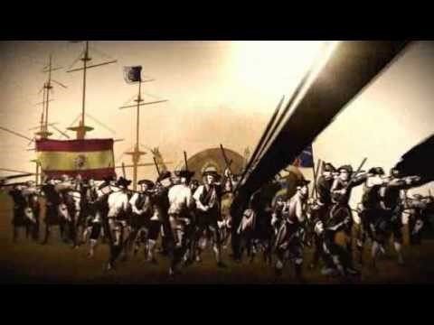
¿QUÉ SON LOS DERECHOS HUMANOS?

Slide 10
Concepto: DISCRIMINACIÓN
Organización de Naciones Unidas
Los Derechos Humanos son: “derechos inherentes a todos los seres humanos, sin distinción alguna de nacionalidad, lugar de residencia, sexo, origen nacional o étnico, color, religión, lengua, o cualquier otra condición. Todos tenemos los mismos derechos humanos, sin discriminación alguna. Estos derechos son interrelacionados, interdependientes e indivisibles”.

Slide 11
Derechos HUMANOS
UNIVERSALES
INALIENABLES
INDIVISIBLE

Slide 12
Derechos HUMANOS
¿CUÁLES SON LOS DERECHOS HUMANOS?

Slide 13
Derechos HUMANOS
PRIMERA
GENERACIÓN
SEGUNDA
GENERACIÓN
TERCERA
GENERACIÓN
Derechos Civiles
Derechos Económicos
Derechos Colectivos
Derechos Políticos
Derechos Sociales
Derechos de Medio Ambiente
Derechos Culturales

Slide 14
Derechos HUMANOS
¿QUIEN TIENE LA RESPONSABILIDAD DE PROTEGERLOS?

Slide 15
Derechos HUMANOS
SOCIEDAD
COMUNIDAD
INTERNACIONAL
ESTADO

Slide 16
De lo universal a la PARTICULAR
Declaración Universal de los DD. HH.
Art. 1 Todos los seres humanos nacen libres e iguales en dignidad y derechos y,
dotados como están de razón y conciencia, deben comportarse fraternalmente
los unos con los otros.
Art. 7 Todos son iguales ante la ley y tienen, sin distinción, derecho a igual
protección de la ley. Todos tienen derecho a igual protección contra toda
discriminación que infrinja esta Declaración y contra toda provocación a tal
discriminación.

Slide 17
De lo universal a la PARTICULAR
Declaración Universal de los DD. HH.
Art. 2 Toda persona tiene todos los derechos y libertades proclamados en esta
Declaración, sin distinción alguna de raza, color, sexo, idioma, religión, opinión
política o de cualquier otra índole, origen nacional o social, posición económica,
nacimiento o cualquier otra condición. Además, no se hará distinción alguna
fundada en la condición política, jurídica o internacional del país o territorio de
cuya jurisdicción dependa una persona, tanto si se trata de un país independiente,
como de un territorio bajo administración fiduciaria, no autónomo o sometido a
cualquier otra limitación de soberanía.

Slide 18
De lo universal a la PARTICULAR
Constitución Política de Colombia
Preámbulo: …y con el fin de fortalecer la unidad de la nación y asegurar a sus
integrantes la vida, la convivencia, el trabajo, la justicia, la igualdad, el conocimiento,
la libertad y la paz, dentro de un marco jurídico, democrático y participativo…
Art. 13 Igualdad: Todas las personas nacen libres e iguales ante la ley, recibirán la
misma protección y trato de las autoridades y gozarán de los mismos derechos,
libertades y oportunidades sin ninguna discriminación por razones de sexo, raza,
origen nacional o familiar, lengua, religión, opinión política o filosófica. El Estado
promoverá las condiciones para que la igualdad sea real y efectiva y adoptará
medidas en favor de grupos discriminados o marginados.

Slide 19
De lo universal a la PARTICULAR
Constitución Política de Colombia
Art. 15 Intimidad: Todas las personas tienen derecho a su intimidad personal y
familiar y a su buen nombre, y el Estado debe respetarlos y hacerlos respetar. De
igual modo, tienen derecho a conocer, actualizar y rectificar las informaciones
que se hayan recogido sobre ellas en bancos de datos y en archivos de entidades
públicas y privadas.
Art.16 Libre desarrollo de la personalidad: Todas las personas tienen derecho al
libre desarrollo de su personalidad sin más limitaciones que las que imponen los
derechos de los demás y el orden jurídico.

Slide 20

De lo universal a la PARTICULAR
Código Penal Colombiano
Ley 1482 de 2011
“Esta ley tiene por objeto garantizar la protección de los derechos de una persona,
grupo de personas, comunidad o pueblo, que son vulnerados a través de actos de
racismo o discriminación”.

Slide 21
De lo universal a la PARTICULAR
Código Penal Colombiano: Ley 1482 de 2011
El que arbitrariamente impida, obstruya o restrinja el pleno ejercicio de los derechos de las personas por razón de su raza, nacionalidad, sexo u orientación sexual.
ART. 134A
Actos de Racismo o discriminación.
Artículo 134C Circunstancias de agravación punitiva.
La conducta se ejecute en espacio público, establecimiento público o lugar abierto al público.
LEY 1482
CÓDIGO PENAL
Artículo 134D Circunstancias de atenuación punitiva.
El sindicado o imputado se retracte públicamente de manera verbal y escrita de la conducta por la cual se le investiga.

Slide 22
De lo universal a la PARTICULAR
Código de Policía (anterior)
Artículos relacionados al comportamiento en sitios públicos:
DE LAS CONTRAVENCIONES ESPECIALES QUE AFECTAN LA MORAL PÚBLICA.
Artículo 44: El que en sitio público o abierto al público ejecute hecho obsceno,
incurrirá́ en arresto de uno a seis meses.
DE LA LIBERTAD DE LOCOMOCIÓN.
Artículo 96: No se necesita permiso de autoridad para transitar dentro del
territorio nacional.

Slide 23
De lo universal a la PARTICULAR
Nuevo Código de Policía y Convivencia
Artículo 79. El retiro de sitio público o abierto al público. Consiste en retirar del lugar a la persona que está alterando la convivencia y presente oposición a la orden de policía, para que cese en su comportamiento, impidiéndole el retorno inmediato al mismo, sin perjuicio de la aplicación de una medida correctiva. Es competencia del personal uniformado de la Policía Nacional que se encuentre en el lugar, disponer el retiro en los siguientes casos:
…………. 17. Realizar, en sitios públicos o abiertos al público, actos sexuales, obscenos, exhibicionistas o insultantes que puedan ofender la dignidad de las personas y la
moralidad pública.
Artículo 23. Regulación. Las autoridades de policía, dentro del ámbito de su competencia, sólo podrán limitar el ejercicio del derecho de locomoción para garantizar la movilidad y la convivencia, de conformidad con los medios jurídicos que autorice la Constitución, la Ley y los Tratados Internacionales ratificados por Colombia.

Slide 24
De lo universal a la PARTICULAR
Nuevo Código de Policía y Convivencia
Artículo 7. Contenido de la Convivencia. A través de la convivencia se busca alcanzar
en la sociedad: 1. Que el ejercicio de los derechos y libertades sean garantizados y
respetados en el marco de la Constitución y la ley.
Artículo 8. Principios. Son principios fundamentales del Código: 1. La protección de
la vida y el respeto a la dignidad humana; 2. El respeto a los derechos humanos;
4. La igualdad ante la ley; 5. La libertad y la autorregulación; 6. El reconocimiento
y respeto de las diferencias, la diversidad y la no discriminación….
Artículo 34. Comportamientos favorables a la convivencia relacionados con grupos
específicos de la sociedad: 5. Reconocer, respetar y hacer respetar la escogencia sexual
de las personas que son parte de las comunidades LGBTI, evitando su discriminación,
maltrato o abuso, e informar a las autoridades cuando ello ocurra.

Slide 25
De lo universal a la PARTICULAR
Nuevo Código de Policía y Convivencia
Artículo 69. Comportamientos que afectan a la comunidad LGBTI. Los siguientes
comportamientos afectan los derechos de las personas LGBTI y por lo tanto no
deben efectuarse. 1. Negar, impedir, o dificultar el acceso a institución o centro
educativo en razón de su pertenencia a la comunidad LGBTI. 3. Realizar, inducir o
permitir, cualquier tipo de maltrato verbal, físico, sexual, psicológico, en contra de
personas de la población LGBTI en razón de su escogencia sexual, bien sea que se
presente en lugar público o privado, incluido su lugar de trabajo. 4. Restringir la
oferta de trabajo y empleo o impedir o limitar el acceso, ascenso o permanencia en
un puesto o cargo, o establecer diferencias en la remuneración de la población LGBTI.
6. Limitar el acceso y el libre desplazamiento en los espacios públicos o en lugares
privados abiertos al público por el hecho de ser parte de la población LGBTI.

Slide 26
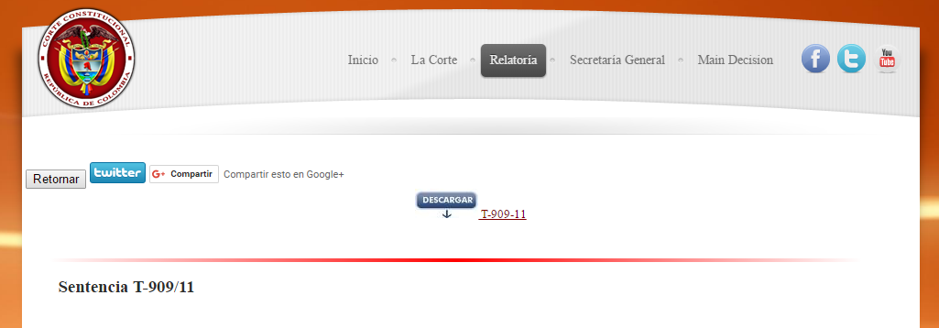
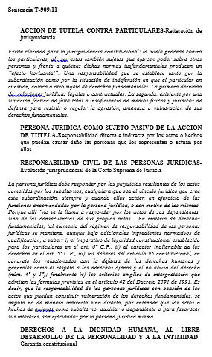
Sentencias
SENTENCIA T- 909 DE 2011
SENTENCIA T- 291 DE 2016

Slide 27
Sentencia T- 909 DE 2011
“La dignidad humana, el libre desarrollo de la personalidad y la intimidad, son los derechos de libertad y de no intervención que confluyen en la protección de los ámbitos de libertad individual, en tanto ingredientes básicos para que un individuo pueda desenvolverse como tal en la sociedad, a la vez que consistentes con el humanismo, la creatividad, la autonomía reconocidas a la persona natural en el Estado constitucional”.

Slide 28
Sentencia T- 909 DE 2011
FUNCIÓN DE VIGILANCIA
FUNCIÓN DE POLICÍA
Función de vigilar el comportamiento ciudadano del lugar donde se prestan sus servicios, pero sólo como forma de prevenir actos que atenten contra la vida, la integridad física, los bienes de los sujetos que se protegen y en su caso el delito.
Atribuciones de restringir los ámbitos de libertad reconocidos a los particulares o imponer las medidas correctivas.

Slide 29
Sentencia T- 909 DE 2011
“Mal puede entenderse per se como perturbador de la tranquilidad en este caso de un centro comercial, que las parejas efectúen manifestaciones de afecto incluyendo el darse besos. Ni puede la orden de un empresario, fuere el Centro comercial, fuere la empresa de vigilancia, instruir a un trabajador para que en cumplimiento de sus funciones como vigilante, restrinja contornos no limitados legítimamente por el legislador de las libertades individuales”.

Slide 30
Sentencia T- 909 DE 2011
“Es decir que besarse de modo romántico con la pareja, sea o no homosexual, hace parte de los espacios de libertad individual que toda persona natural posee a la luz de su dignidad para vivir como se quiere, para su libre desarrollo personal y para el derecho a no ser molestado en esa elección específica que sólo a él o ella interesa”. (Subrayado y negrita es nuestro).

Slide 31
Sentencia T- 291 DE 2016
“En atención a que en el presente asunto se discute la presencia de tratos basados en la orientación sexual del demandante como categoría sospechosa de discriminación y debido a la necesidad de proteger al actor como una de las personas que pertenecen a grupos sociales que históricamente han sido víctimas de actos discriminatorios, la Sala Octava de Revisión PRESUME COMO DISCRIMINATORIOS LOS ACTOS DE RETENCIÓN, EXPOSICIÓN AL PÚBLICO, DISCRIMINACIÓN Y EXPULSIÓN DE LOS CUALES DIJO SER VÍCTIMA EL ACCIONANTE.
Por consiguiente, el Centro Comercial y la empresa de seguridad privada, deben desvirtuar con suficiencia la mencionada presunción, como quiera que se señala la ejecución de un tratamiento diferencial a través de sus agentes”.

Slide 32
Sentencia T- 291 DE 2016
“En consonancia con lo anterior, esta Sala procede a aplicar la carga dinámica de la prueba a favor del accionante, toda vez que, por un lado, es la parte débil dentro de la relación jurídica-extracontractual que se constituyó con el ingreso del demandante en el Centro Comercial y las compras que realizó esa misma data en dicho complejo comercial; y por otro, porque se trata de una persona víctima de actos discriminatorios presuntos, circunstancias que le dificultan acceder a los documentos y demás materiales probatorios necesarios para acreditar que la situación es desfavorable y configura la vulneración de sus derechos fundamentales invocados”.

Slide 33
Sentencia T- 291 DE 2016
“En esa medida, la obligación probatoria se invierte y se traslada a cargo del Centro Comercial y la compañía de seguridad privada ya que al contar con todos los medios de prueba en sus instalaciones y dependencias, deben demostrar que su proceder no se enmarcó en los actos discriminatorios que se les endilga, lo que significa que para esta Sala serán insuficientes las meras negaciones que los accionados manifiesten acerca de los hechos constitutivos de discriminación”.

Slide 34
Caso FORTOX
Desde la dimensión Jurídica a la dimensión Humana

Slide 35
Caso FORTOX
Desde la dimensión Jurídica a la dimensión Humana
Desde los Accionistas. Presidencia Junta Directiva. Estatutos de la Compañía. Mensaje claro de respeto por los DDHH y cumplimiento del Principio de No discriminación.
Política DDHH
Adhesión al Pacto Global de Naciones Unidas.
Programa SCORE-OIT. Caso de Éxito.
Buenas prácticas laborales con sentido de RSE.
Convenio con PNUD y Acuerdo de Voluntades con el Ministerio del Trabajo para hacer parte de la comunidad de igualdad de género (EQUIPARES).

Slide 36
Caso FORTOX
Desde la dimensión Jurídica a la dimensión Humana
Desde los Accionistas. Presidencia Junta Directiva. Estatutos de la Compañía. Mensaje claro de respeto por los DDHH y cumplimiento del Principio de No discriminación.
Política DDHH
Adhesión al Pacto Global de Naciones Unidas.
Programa SCORE-OIT. Caso de Éxito.
Buenas prácticas laborales con sentido de RSE.
Convenio con PNUD y Acuerdo de Voluntades con el Ministerio del Trabajo para hacer parte de la comunidad de igualdad de género (EQUIPARES).
Desde Talento Humano. Capacitación. Entrenamiento. Apertura.
Programa de formación en DDHH, Principio de No Discriminación y Derechos Fundamentales a la Igualdad.
Cerca de 6.000 Colaboradores, 70% de nuestra población. Barranquilla, Bogotá, Bucaramanga, Buenaventura, Cali, Cartagena, Cúcuta, Medellín, Pereira, Valledupar.
Certificación Fenalper.

Slide 37
Caso FORTOX: Reto organizacional De lo colectivo a lo personal
APLICACIÓN
Familia
Individuo/Persona
Historia Familiar
Lealtad valores
Inconsciente
NORMA
Apertura
Inclusión
Aceptación mundial
Consciente
Hacia un cambio de Actitud

Slide 38
Caso FORTOX
De la Norma al cambio de actitud
COGNITIVO AFECTIVO CONATIVO
La norma genera conflicto. El conflicto como un motivador de cambio.
Familia INCLUYENTE ------> Sociedad INCLUYENTE

Slide 39

Video

Slide 40

GRACIAS

